Slide 1
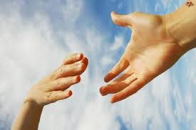
SERDECZNIE WITAMY!!!

Slide 2
„Uśmiech”
1. Miły uśmiech na twej twarzy,
Rozpogodzi chmurny dzień
I rozświetli każdy cień.
Ref.
Z uśmiechem ucz się żyć,
Na pewno nic nie stracisz.
Gdy uśmiech szczery dasz,
To łatwo się wzbogacisz.
2. Jeśli smutek zajrzy tu,
To daj mu prztyczka w nos,
Śmiejąc się na cały głos.
Ref.
Z uśmiechem ucz się żyć,
Na pewno nic nie stracisz.
Gdy uśmiech szczery dasz,
To łatwo się wzbogacisz

Slide 3
ŚWIATOWY DZIEŃ ŻYCZLIWOŚCI I POZDROWIEŃ ( WORLD HALLO DAY )TO ŚWIĘTO OBCHODZONE 21 LISTOPADA.

Slide 4
OBECNIE DZIEŃ ŻYCZLIWOŚCI I POZDROWIEŃ OBCHODZONY JEST W PONAD 180 KRAJACH.

Slide 5
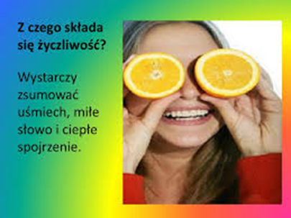
ŚWIATOWY DZIEŃ ŻYCZLIWOŚCI POLEGA NA OKAZYWANIU WSZYSTKIM LUDZIOM ŻYCZLIWOŚCI.

Slide 6
TEN SZCZEGÓLNY DZIEŃ OBCHODZI SIĘ W PROSTY SPOSÓB, WYSTARCZY UŚMIECHNĄĆ SIĘ I BYĆ UPRZEJMYM DLA DRUGIEJ OSOBY!!!
DO DZIEŁA!!!

Slide 7
SKOŃCZMY Z:
- NARZEKANIEM, - DĄSANIEM SIĘ, - OBRAŻANIEM SIĘ, - PRZEZYWANIEM SIĘ, - SKARŻENIEM NA INNYCH, - WROGOŚCIĄ DO INNYCH…

Slide 8
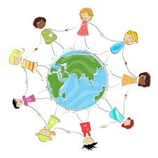

Slide 9
TO WŁAŚNIE DZISIAJ BĄDŹ SZCZEGÓLNIE ŻYCZLIWY!!!
ROZGLĄDAJĄC SIĘ WOKÓŁ SIEBIE MOŻEMY: PODAĆ RĘKĘ NA POWITANIE, PRZYTRZYMAĆ DRZWI OSOBOM, KTÓRE WŁAŚNIE WCHODZĄ DO POMIESZCZENIA, ZRÓBIĆ OBCYM OSOBOM NIESPODZIANKĘ I POWIEDZIEĆ „DZIEŃ DOBRY”, ŻYCZYĆ WSZYSTKIM „MIŁEGO DNIA”!!!
ZOBACZYMY JAK MIŁO BĘDZIE NAM SIĘ ŻYŁO!!!

Slide 10
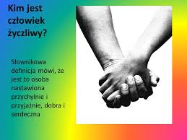
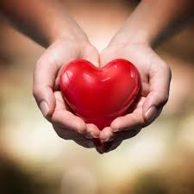
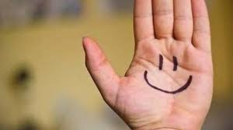

Slide 11
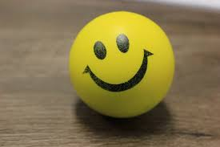
STRACONY JEST KAŻDY DZIEŃ BEZ UŚMIECHU.
KORNEL MAKUSZYŃSKI

Slide 12
Jolanta Wybieralska
Dzień życzliwości
Od lat w każdym roku dzień taki wypada. Mam na myśli dzień niezwykły – 21 listopada. Dzień, w którym wiele radości i życzliwości, Uczynności, uprzejmości i wyrozumiałości.
Radujmy się zatem, że taki dzień mamy. Ale o innych dniach też nie zapominajmy, Bo od nas zależy, jak się zachowamy. Czy mówimy prawdę? Czy się przepraszamy?

Slide 13
Czy dziś pomożemy każdemu słabszemu? Ustąpimy miejsca w tramwaju starszemu? Czy pomożemy rodzicom, zrobimy zakupy? Umyjemy talerze po zjedzeniu zupy?
Takie zachowania to przecież nic trudnego. Zarówno dla człowieka dużego i małego, Kto siebie szanuje, chce być szanowanym I potrafi być miłym, grzecznym i wyrozumiałym.
Życzliwym być miło, każdy wam to powie. Każdy się uśmiechnie, pogłaska po głowie. Mówcie zawsze dziękuję, przepraszam i proszę, A Dzień Życzliwości będzie już na co dzień.

Slide 14
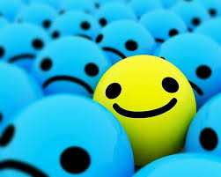
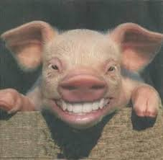
UŚMIECH TO BODAJ NAJKRÓTSZA DROGA DO DRUGIEGO CZŁOWIEKA.
HENRY SAKA

Slide 15
NIC NIE KOSZTUJE SERDECZNE SŁOWO, JEST TO JEDNAK NAJCENNIEJSZY DAR.
DAPHNE DU MAURIER

Slide 16
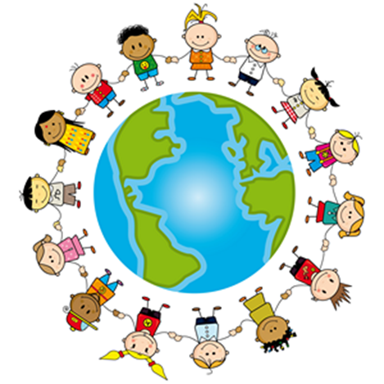
Każdego dnia witamy się i pozdrawiamy
spotykanych ludzi. Uśmiech i serdeczność oraz dobre słowo niech zawsze nam towarzyszą
na szlakach naszej podróży życia, nawet gdy zawędrujemy bardzo daleko – do obcych krajów i na inne kontynenty.

Slide 17
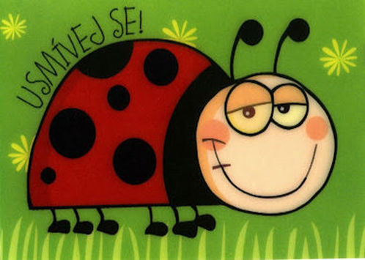
LUDZIOM UŚMIECHNIĘTYM I ŻYCZLIWYM ŁATWIEJ SIĘ ŻYJE NA ŚWIECIE, PONIEWAŻ WSZYSCY ICH LUBIĄ.
ŻYCZYMY WAM, ABY UŚMIECH, SERDECZNOŚĆ I DOBRE SŁOWO ZAWSZE WAM TOWARZYSZYŁY.
PAMIĘTAJCIE DOBRO POWRACA!!!

Slide 18
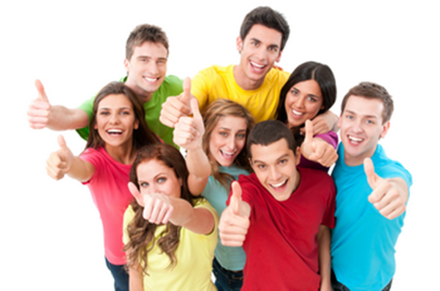
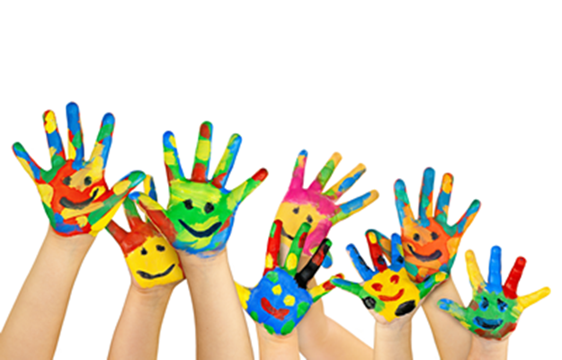
STARAJMY SIĘ CODZIENNIE POSTĘPOWAĆ TAK, BY WSZYSCY LUDZIE WOKÓŁ NAS CZULI SIĘ DOBRZE W NASZYM TOWARZYSTWIE!!!

Slide 19
„ ZACZAROWANA PIOSENKA”
1. GDY JEST CI SMUTNO
GDY JEST CI ŹLE
ZANUĆ PIOSENKĘ UŚMIECHNIJ SIĘ
PIOSENKA SZYBKO OSUSZY ŁZY
A UŚMIECH SPRAWI, ŻE GDZIEŚ ZNIKINIE
HUMOR ZŁY
REF. BO RADOŚĆ, SZCZĘŚCIE W SOBIE MA
ZACZAROWANA PIOSNKA TA
KIEDY JĄ ŚPIEWASZ
ŚPIEWA Z TOBĄ CAŁY ŚWIAT (2X)
2. GDY CZARNE CHMURY
GDY PADA DESZCZ
PO DESZCZU SŁOŃCE – UŚMIECHNIJ SIĘ
PO CIEMNYM NIEBIE
JUŻ TĘCZA LŚNI
WIĘC Z DESZCZEM, SŁOŃCEM , TĘCZĄ
ŚPIEWAJ TAKŻE TY
REF. BO RADOŚĆ, SZCZĘŚCIE W SOBIE MA
ZACZAROWANA PIOSNKA TA
KIEDY JĄ ŚPIEWASZ
ŚPIEWA Z TOBĄ CAŁY ŚWIAT (2X)

Slide 20
Kiedy jestem miły dla drugiego człowieka
Wiem, że za pomoc nagroda mnie czeka
Ref. To uśmiech za życzliwość x2
Jak słońce gorący
To uśmiech za życzliwość
Więc ruszaj do pomocy
Kiedy podziękuję lub grzecznie powiem proszę
Swój ciepły uśmiech w czyjeś życie wniosę
Ref. To uśmiech za życzliwość x2
Jak słońce gorący
To uśmiech za życzliwość
Więc ruszaj do pomocy

